Slide 1

г. Иркутск, ул. Рабочая, 2А/4, 1 этаж
+7 (3952) 202-102
info@mb38.ru
mb38.ru

Slide 2

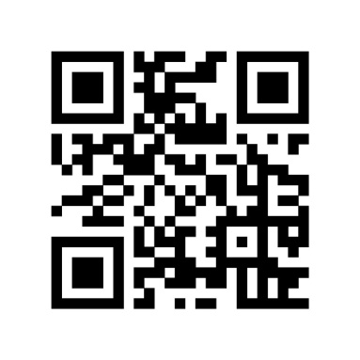

Центр «Мой бизнес» - единое окно
поддержки предпринимательства
1
2
«БИЗНЕС СТАРТ»
обучение, составление бизнес-планов, регистрация бизнеса, сертификация и поиск первичного финансирования
«РАЗВИТИЕ БИЗНЕСА» маркетинг и продвижение продукции (товаров, услуг), скоринг
3
4
«ФИНАНСИРОВАНИЕ»
проектов с использованием инструментов государственной поддержки,
гарантийная поддержка
«МАСШТАБИРОВАНИЕ» вывод товаров и услуг на экспорт

Slide 3
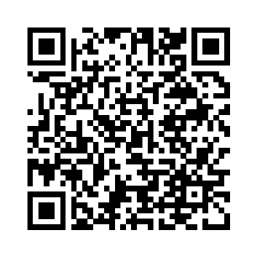
«БИЗНЕС СТАРТ» - обучение и бизнес-услуги
Консультирование по вопросам начала бизнеса:
финансовые вопросы
юридические консультации
кадровое законодательство
иные вопросы
Обучение по направлениям:
Азбука предпринимателя
маркетинг и продвижение
финансовая грамотность
и иные программы
КОНСУЛЬТАЦИИ
Изготовление полиграфической продукции и подготовка презентационных и других материалов в электронном виде;
Услуги по модернизации /созданию WEB – сайта
Подготовка бизнес-плана;
Изготовление и трансляция ролика в эфире радиостанции Иркутской области;
Услуги по разработке фирменного стиля;
Услуги по сопровождению и выводу товаров на маркетплейс
Маркетинговые и патентные исследования
Сопровождение участия в государственных закупках и коммерческих тендерах
Услуги по организации и проведению выставок и ярмарок

Slide 4
Центр поддержки предпринимательства
Фонд финансирует до 90 % от стоимости услуги | Частичная оплата услуг исполнителей
Изготовление аудио-ролика о товарах (работах, услугах) СМСП и трансляция его в эфире радиостанции Иркутской области - (ролик 20 сек.) | до 30 000 руб.
Настройка или оптимизация рекламной кампании (таргетированной рекламы) в социальных сетях о товарах (работах, услугах) предпринимателя | до 15 000 руб.
Изготовление полиграфической продукции о товарах (работах, услугах) СМСП (листовки, брошюры и пр.) | до 20 000 руб.
Оказание услуг по разработке маркетинговой стратегии и проведение рекламной компании | до 25 000 руб.
Услуги по организации и проведению бизнес-миссий, выставок | до 50 000 руб.
Услуги по сопровождению и выводу на маркетплейсы | до 50 000 руб.
Подготовка и написание бизнес-планов | до 5 000 руб.

Slide 5
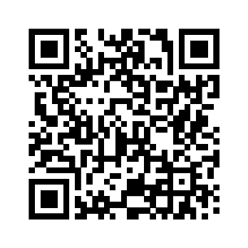





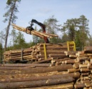
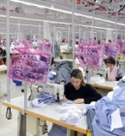

Центр кластерного развития
Фармацевтический
Машиностроительный
Агропромышленный
Нефтегазохимический
Туристско-рекреационный
Лесопромышленный
Легкой промышленности
Строительные материалы и технологии
Содействие в получении государственной поддержки
Вывод на рынок новых продуктов (услуг) участников кластеров
Разработка и реализация совместных
кластерных проектов
Организация подготовки, переподготовки
и повышения квалификации кадров

Slide 6
Центр кластерного развития
 | Частичная оплата услуг исполнителей
Организация бизнес-миссий для участников кластеров (стажировок, обмен опытом) | до 30 000 руб.
Обеспечение участия в мероприятиях на крупных российских и международных выставочных площадках | до 30 000 руб.
Проведение вебинаров, «круглых столов» для предприятий МСП, являющихся участниками кластеров | до 25 000 руб.
Проведение информационных кампаний в средствах массовой информации для участников территориальных кластеров по освещению деятельности территориальных кластеров и перспектив их развития | до 70 000 руб.
Фонд финансирует до 80 % от стоимости услуги

Slide 7
«БИЗНЕС СТАРТ» - с/х кооперация и поддержка фермеров
КОНСУЛЬТИРОВАНИЕ
ОКАЗАНИЕ УСЛУГ
ПРОДВИЖЕНИЕ
Открытие бизнеса
Поиск источников финансирования, подготовка пакета документов в банки и
лизинговые компании;
Маркетинговые исследования,
продвижение товаров и услуг
на рынке
Содействие в регистрации
прав на земельные участки
Подготовка пакета документов для участия
в конкурсах на получение грантов, субсидий;
Помощь в оформлении
деклараций, лицензий, сертификатов
Участие в российских
и международных выставках

Slide 8
«РАЗВИТИЕ БИЗНЕСА»
Содействие в разработке и выводе на рынок новых товаров и услуг
Отраслевое обучение по вопросам развития продаж, маркетинга, коммуникаций, финансов и т.д.
КОНСУЛЬТАЦИИ
Разработка совместных (кооперационных) продуктов
Услуги по настройке работы кассовых аппаратов для подачи налоговых деклараций
Обучение и оказание услуг по сопровождению и выводу на маркетплейсы
Развитие бизнеса через совместные кластерные (отраслевые) проекты
Подготовка пакета документов для получения грантов
Аудит и разработка программ по модернизации и автоматизации производства
Услуги регионального маркетингового центра
Создание и проведение отраслевых мероприятий
Настройка или оптимизация рекламной кампании в социальных сетях
Развитие бизнеса через совместные кластерные (отраслевые) проекты

Slide 9
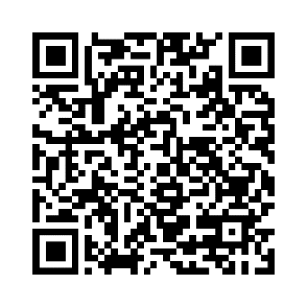
«РАЗВИТИЕ БИЗНЕСА» - сертификация,
стандартизация и испытания
СОДЕЙСТВИЕ
Сертификация и декларирование соответствия образцов выпускаемых изделий и продукции на соответствие требованиям нормативных документов, стандартов, технических условий с последующей выдачей сертификата/декларации соответствия
Услуги испытательной лаборатории: испытания на разрыв, сжатие, изгиб, усталость
Услуги технологического характера в соответствии со специализацией центра сертификации (разработка ТУ, СТО на выпускаемую продукцию предпринимателей)
 | Частичная оплата услуг исполнителей
Организация работ по сертификации (разработка ТУ, СТО) | до 100 000 руб.
Организация работ по декларированию соответствия (разработка ТУ, СТО) | до 100 000 руб.
Фонд финансирует до 75 % от стоимости услуги

Slide 10
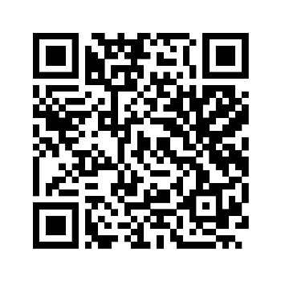
«РАЗВИТИЕ БИЗНЕСА» - инжиниринг
КОНСАЛТИНГ И ИНЖИНИРИНГ
АУДИТ И РАЗРАБОТКА
Содействие в прототипировании
CAD/CAM/CAE – моделирование
Разработка конструкторской документации
Консультирование в сфере инжиниринга
Финансовый или управленческий аудит
Технический аудит
Инженерно-консультационные, проектно-конструкторские и
расчётно-аналитические услуги и программы технического производства
 | Частичная оплата услуг исполнителей
Cоздание/апгрейт/развитие продукта и его продвижение на Российском и международных рынках | до 35 000 руб.
Модернизация, цифровизация и автоматизация производства и производственных процессов и/ или повышение производительности труда | до 35 000 руб.
Фонд финансирует до 75 % от стоимости услуги

Slide 11

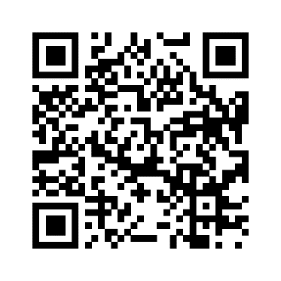
«РАЗВИТИЕ БИЗНЕСА» - финансирование
1
ЛЬГОТНЫЕ ЗАЙМЫ И КРЕДИТЫ
до 1 млрд. рублей от 1 % годовых
ЛИЗИНГ ОБОРУДОВАНИЯ БЕЗ ПЕРВОНАЧАЛЬНОГО ВЗНОСА
Центр гарантийной поддержки
2
до 50 млн. рублей 6%, 8% годовых
поручительство в качестве залога
МИКРОЗАЙМЫ
3
подбор финансирования
до 5 млн. рублей от 1 % годовых
ПОРУЧИТЕЛЬСТВО И ГАРАНТИИ
4
5
до 70 % от суммы обязательства

Slide 12
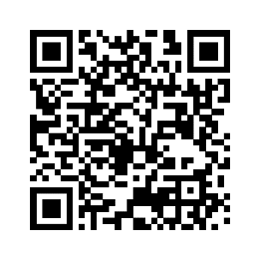
«МАСШТАБИРОВАНИЕ» - развитие экспортного потенциала
РАЗВИТИЕ
РЫНКИ
ПРОГРАММЫ
ДОКУМЕНТАЦИЯ
КОНСУЛЬТАЦИИ
Развитие экспорта и экономики
Иркутской области
Выход на международные рынки
Акселерационная программа «Экспортный форсаж»
Подготовка шаблона экспортного контракта
Обучение основам экспорта

Slide 13
«МАСШТАБИРОВАНИЕ» - услуги экспорта
 | Частичная оплата услуг исполнителей
Сопровождение внешнеторгового контракта | до 100 000
Подбор и поиск потенциальных зарубежных покупателей | до 200 000
Организация и проведение международных бизнес-миссий | до 320 000
Организация и проведение реверсных бизнес-миссий | до 500 000
Организация выставочно-ярмарочных мероприятий в России и за рубежом | до 750 000
Содействие в размещении субъекта поддержки/его товара(услуги) на международных электронных торговых площадках | до 1 000 000
Подготовка презентационных и других материалов в электронном виде и их перевод на язык страны покупателя | до 25 000
Формирование и актуализация коммерческого предложения для иностранных покупателей, включая перевод на язык покупателя | до 25 000
Маркетинговые и патентные исследования | до 300 000
Защита интеллектуальной собственности (патентование) за рубежом | до 1 000 000
Создание на иностранном языке/модернизация существующего сайта | до 150 000
Стандартизация, сертификация, необходимые разрешения | до 800 000
Фонд финансирует до 100 % от стоимости услуги

Slide 14
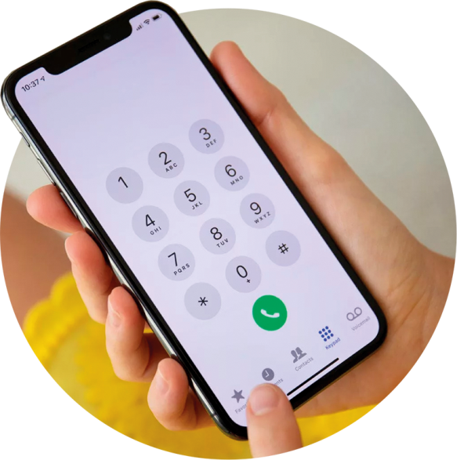
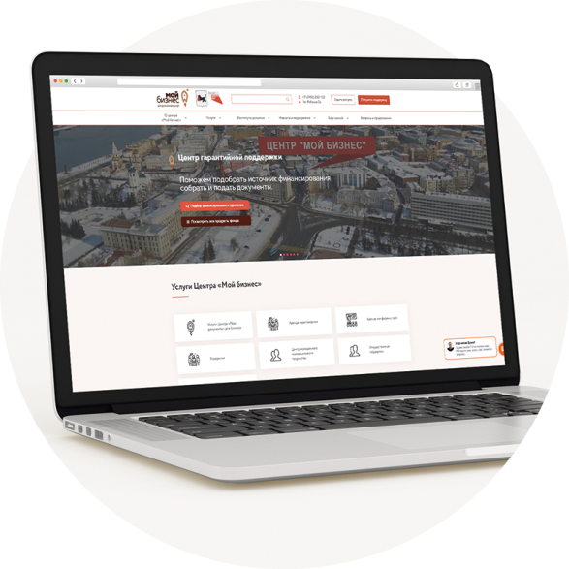
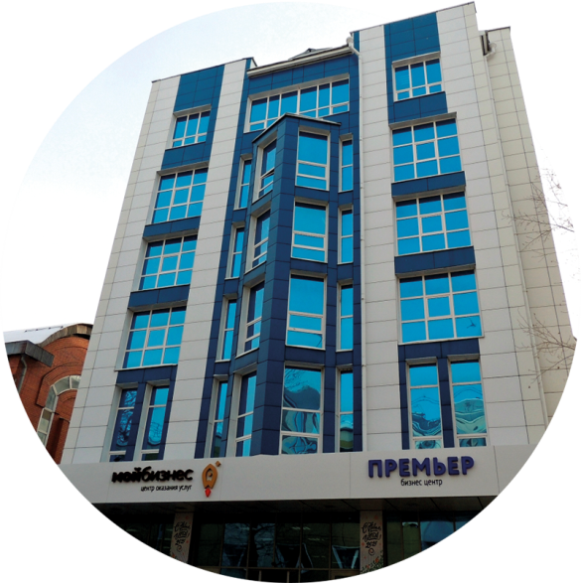
Как получить поддержку
Звонок на единую
горячую линию
Обращение
«Получить поддержку» на сайте
Личное
обращение в Центр
8 (3952) 202-102
WWW.MB38.RU
г. Иркутск, ул. Рабочая 2«А» / 4

Slide 15

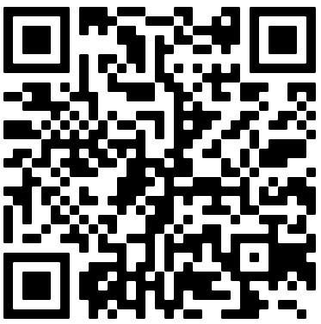
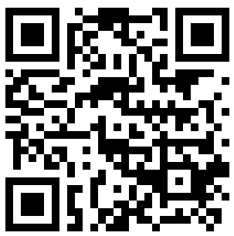


Наши соцсети:
г. Иркутск, ул. Рабочая, 2А/4, 1 этаж
+7 (3952) 202-102
info@mb38.ru
mb38.ru

Slide 16
Спасибо за внимание!
г. Иркутск, ул. Рабочая, 2А/4, 1 этаж
+7 (3952) 202-102
info@mb38.ru
mb38.ru

